Slide 1
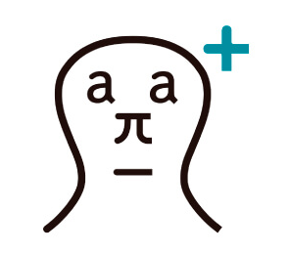
冬 期 講 習

